Slide 1
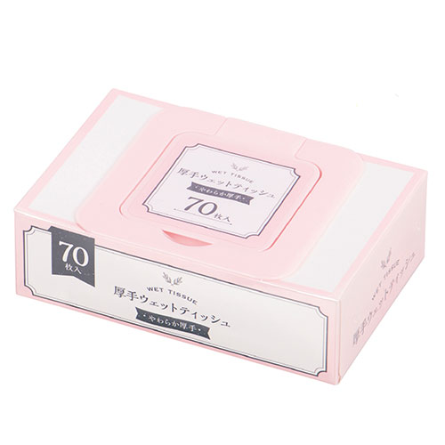
【提案書】
厚手ウェットティッシュBOXタイプ70枚入
特徴
厚手で使い勝手の良いウェットティッシュのボックスタイプです。手頃なサイズ感で配布もしやすいですし、実用的なアイテムのため貰って嬉しいウェットティッシュ。粗品用などにも人気です。
納期
納期スペース
仕様
素材：不織布
包装：シュリンク包装
生産国：中国
お見積
お見積りスペース

